Slide 1
Forages artésiens du bassin d’Arcachon
Commission locale de l’eau
Réunion du 16 juin 2025

Slide 2
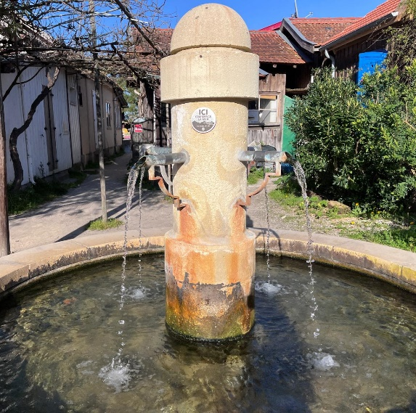
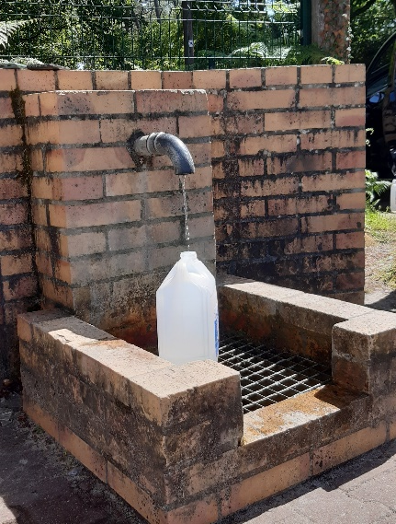
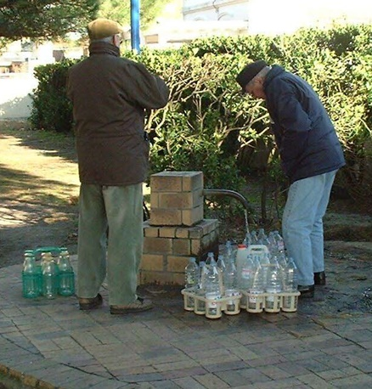
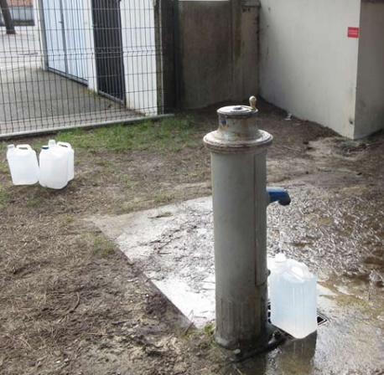
Des connaissances parcellaires
Anciens forages artésiens (jaillissants) convertis en « fontaines »
Partie intégrante des habitudes & du patrimoine culturel local :
    en accès libre dans plusieurs communes du pourtour du bassin
    pas toujours équipés de système de régulation des écoulements (robinets, boutons poussoir…) → écoulement en continue/perte nette
    diminution du jaillissement → modification des pressions
    pas de suivi régulier de la qualité de l’eau
Village de l’Herbe
Arès (mai 2025)
2003
2025
Andernos

Slide 3
Objectifs du stage
Volet technique hydrogéologique :
  Identifier les ouvrages :
    inventaire des points d’eau captant les nappes profondes
    s’écoulant en continu en s’appuyant sur les ressources existantes, des visites de terrain et la mobilisation des acteurs locaux (collectivités, Conservatoire du littoral, archives, animateurs locaux, office de tourisme, etc.)
  Contacter et rencontrer les collectivités → sensibiliser à la politique d’économie d’eau & accompagner dans la mise en place de solutions adaptées
  Etudier l’évolution des niveaux piézométriques → reconstituer la baisse des pressions observées et l’influence potentielle de l’exploitation sur les ressources
Volet communication/sensibilisation :
  Réfléchir à des moyens/actions de sensibilisation/valorisation des usagers (en lien avec les services de communication/offices de tourisme du Bassin)

Slide 4
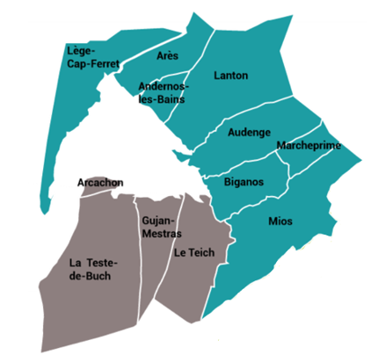
Avancée des travaux en cours
Etape 1 – Recensement des ouvrages artésiens
COMMUNES | Nombre de fontaines | Exploitées | Non exploitées | Sans informations | Eaux collectives | Eaux individuelles | Eaux agricoles | Sans informations
ARES | 5 | 1 | 2 | 2 | 2 | 2 | 1 | 0
BIGANOS | 1 | 0 | 0 | 1 | 0 | 0 | 1 | 0
ANDERNOS | 20 | 9 | 3 | 8 | 14 | 3 | 0 | 3
LEGE-CAP-FERRET | 17 | 3 | 7 | 7 | 7 | 3 | 0 | 7
LANTON | 6 | 2 | 1 | 3 | 3 | 3 | 0 | 0
AUDENGE | 2 | 1 | 1 | 0 | 2 | 0 | 0 | 0
ARCACHON | 2 | 0 | 1 | 1 | 1 | 0 | 0 | 1
MIOS | 13 | 1 | 5 | 7 | 1 | 9 | 0 | 3
MARCHEPRIME | 0 | 0 | 0 | 0 | 0 | 0 | 0 | 0
LE TEICH | 3 | 0 | 0 | 3 | 0 | 2 | 0 | 1
GUJAN-MESTRAS | 1 | 0 | 0 | 1 | 1 | 0 | 0 | 0
LA TESTE-DE-BUCH | 13 | 7 | 1 | 5 | 6 | 6 | 0 | 1
TOTAL | 83 | 24 | 21 | 38 | 37 | 28 | 2 | 16
Captant essentiellement la nappe captive du Miocène
Principalement au nord du bassin & La Teste-de-Buch
Usage à préciser/consolider
En cours de consolidation

Slide 5
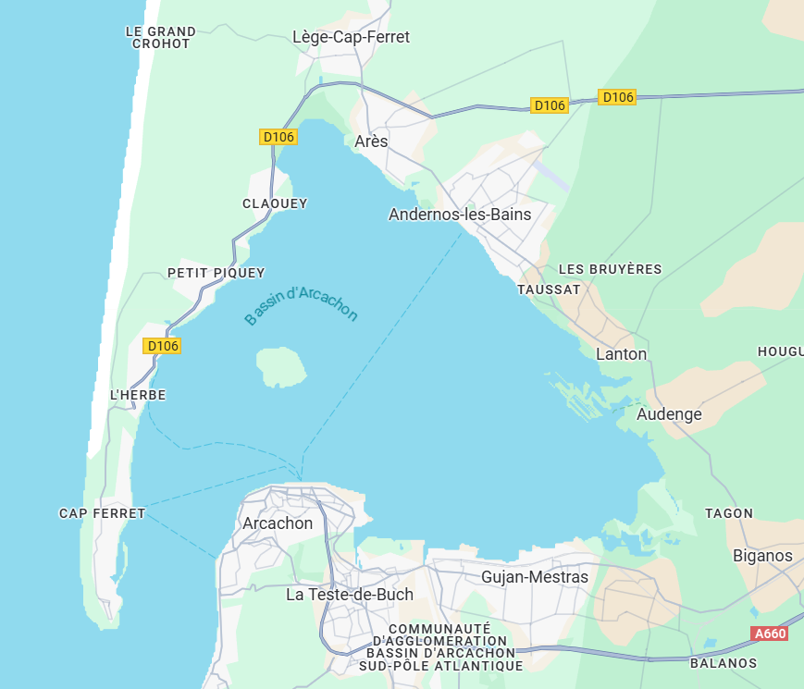
Avancée des travaux en cours
Etape 2 – Etude du comportement hydrogéologique :
Acquisition des données de terrain
  Mesure piézométrique, de débit si artésien et paramètres physico-chimiques
  Ponctuelle et continue
  Identification des ouvrages en partenariat avec les collectivités
Equipement du forage de l’Île de Malprat le 18 juin
À définir
À définir
Ile de Malprat
En cours

Slide 6
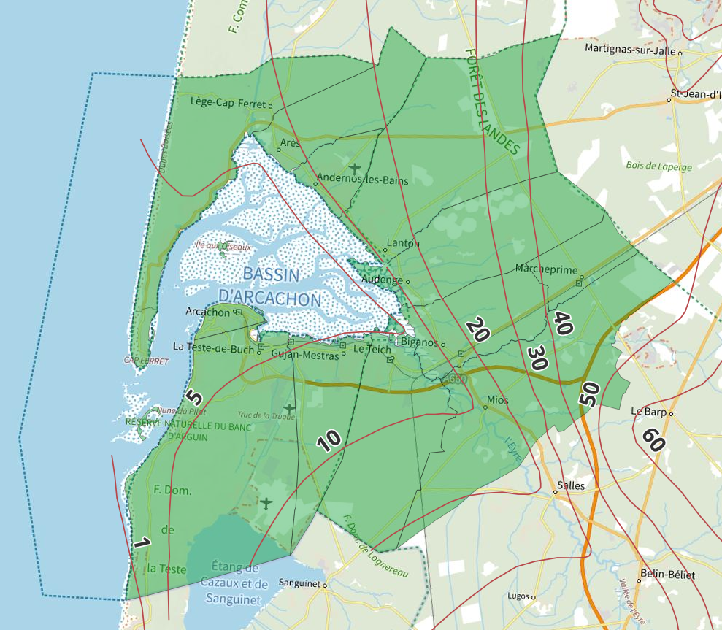
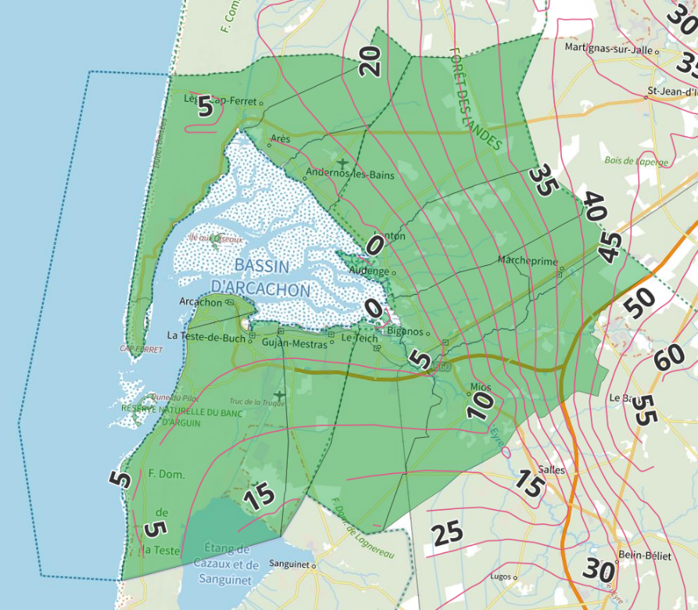
Avancée des travaux en cours
Etape 2 – Etude du comportement hydrogéologique :
Etude de l’évolution des niveaux piézométriques de la nappe du Miocène
  Etudes des chroniques piézométriques issues de la base ADES
  Comparaison des cartes piézométriques régionales à différentes périodes
2005
2020
En cours
Evolution des niveaux piézométriques de la nappe du Miocène (Aquitanien)

Slide 7
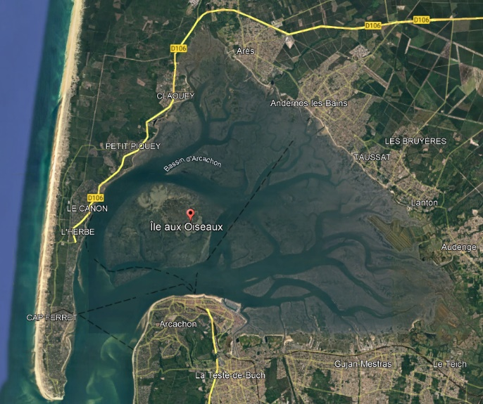
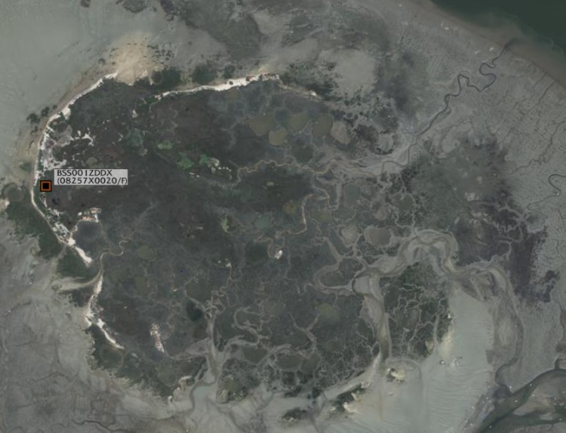
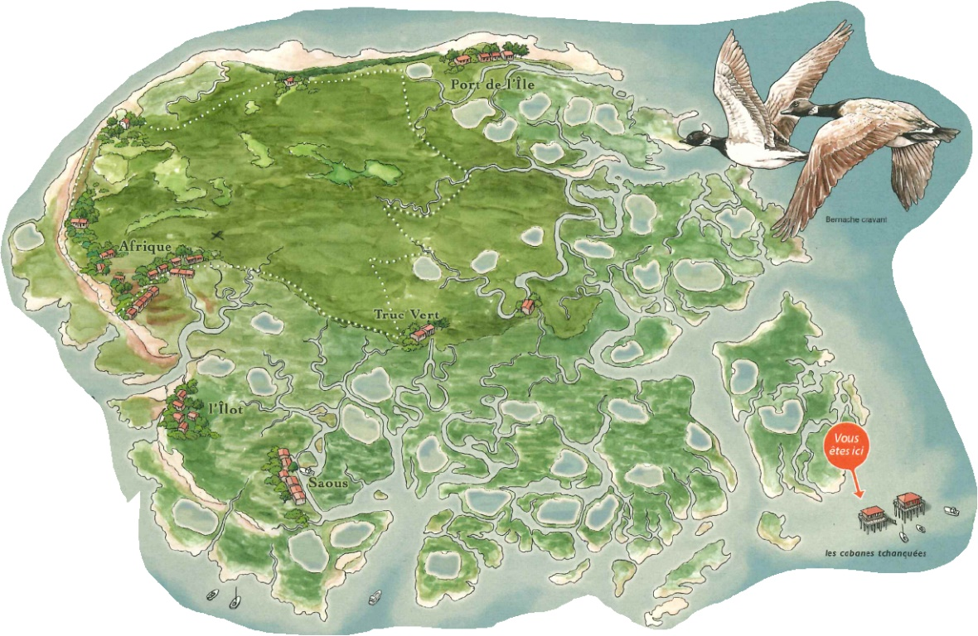
Cas particuliers du forage de l’Ile aux oiseaux
Domaine maritime
  propriété du Conservatoire du Littoral
  géré par la commune de la
  Teste-de-Buch avec agent dédié
Une parcelle privée → propriété de la SCI Ile aux oiseaux (contact téléphonique à disposition)
  dispose d’un puits, en accès libre
  seule source d’eau douce sur l’île
  utilisée comme eau potable (?)
BSS001ZDDX
(08257X0020/F)

Slide 8
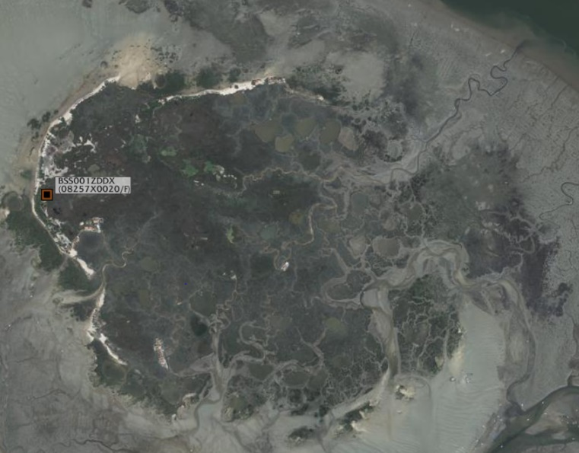
Cas particuliers du forage de l’Ile aux oiseaux
Forage de 104 m réalisé en 1905
Peu d’information disponible :
  capte la nappe du Miocène
  +3,5 mNGF en 1963 → Artésien
  Plan de Gestion :
  « tarissement de l’ouvrage », « n’est plus artésien », « très dégradé »
  « la remise en fonction du puits (mais non artésien) est en cours d’étude »
  → Pas d’accès à l’étude
Courrier adressé à la Mairie de la Teste-de-Buch sur l’étude en cours + proposition de rencontre (relance téléphone et mail le 23/04) → sans retour
BSS001ZDDX
(08257X0020/F)
Ouvrages artésiens Sud bassin
(en activité ou sans information)
1
1
3
12
3

